Slide 1
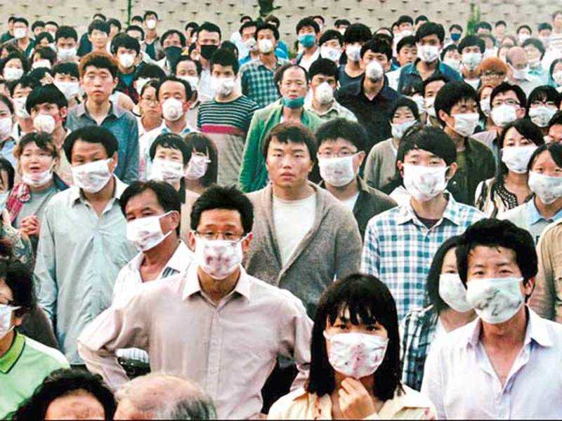
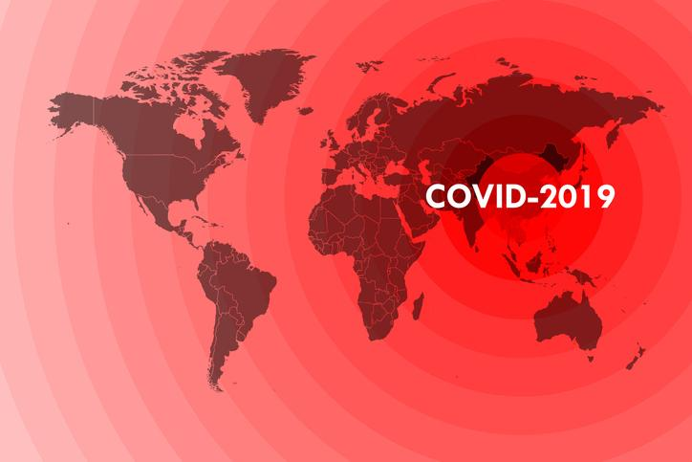
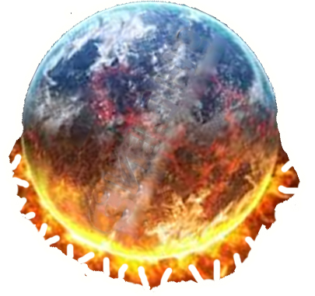
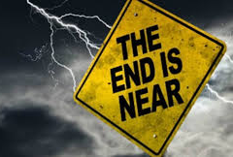
מגפת הקורונה
הקץ קרוב

Slide 2
נגיף הקורונה
מיליונית מילימטר

Slide 3
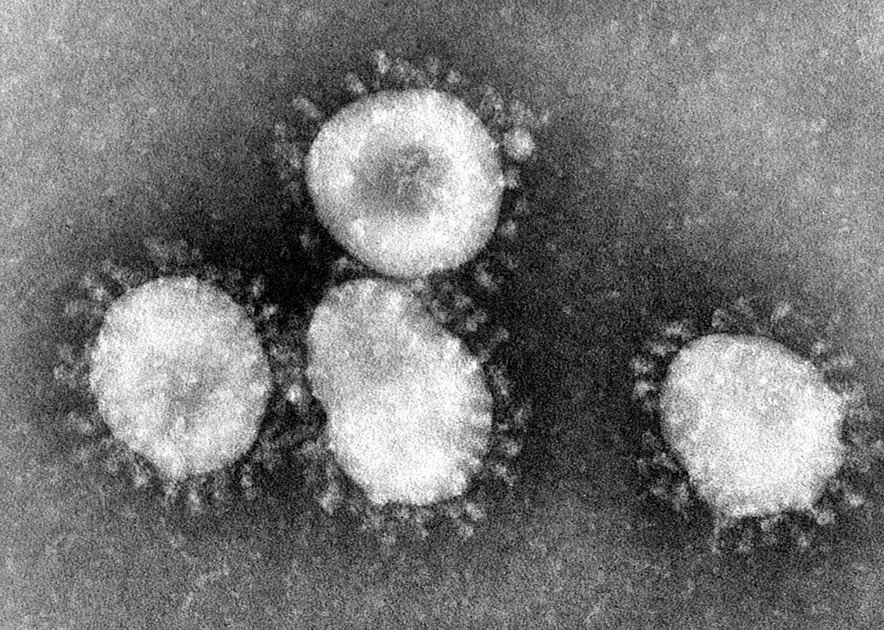
נגיפי הקורונה: מבעד למיקרוסקופ אלקטרונים

Slide 4
מגפת הקורונה בארץ

Slide 5
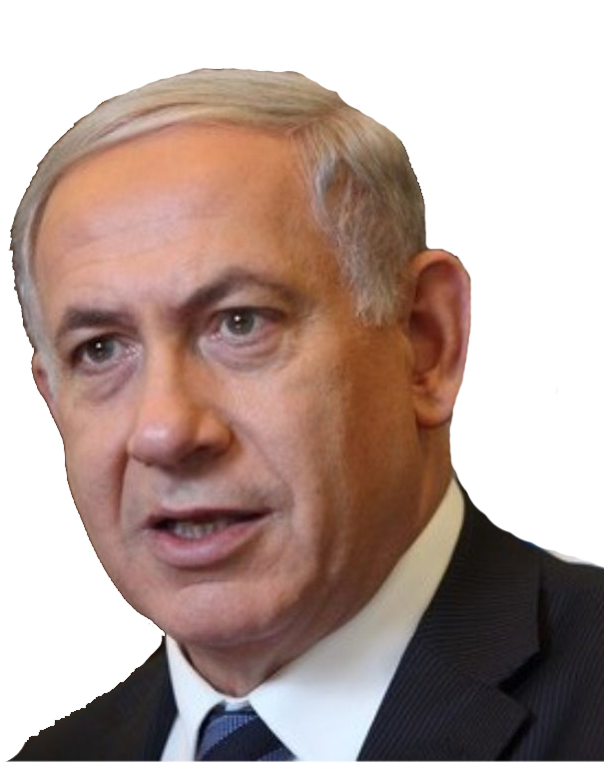
בנימין נתניהו - ראש ממשלת ישראל
אנחנו נמצאים בעיצומו של אירוע מתגלגל שאנחנו יודעים איך מתחיל, אבל לא יודעים איך ייגמר"

Slide 6
משבר הקורונה: חשש לעשרות מקרי הידבקות נוספים ברחבי הארץ

Slide 7
כמה חולי קורונה יש כיום בארץ?

Slide 8
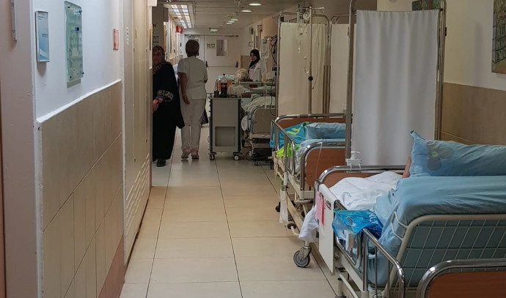

Slide 9
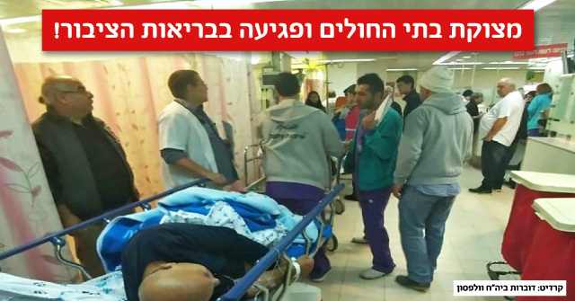
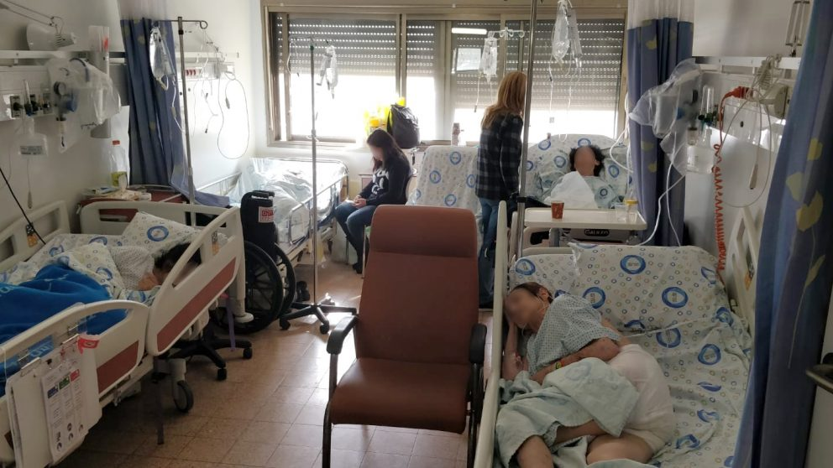

Slide 11
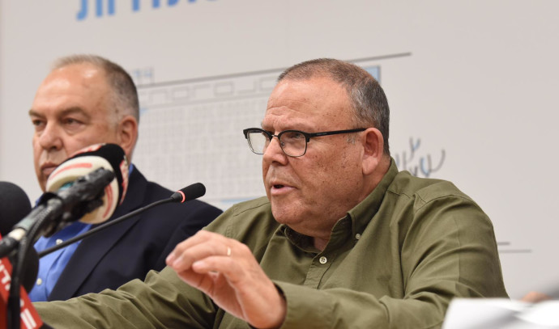

Slide 12
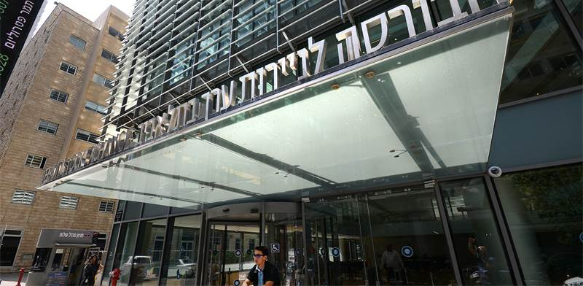

Slide 14
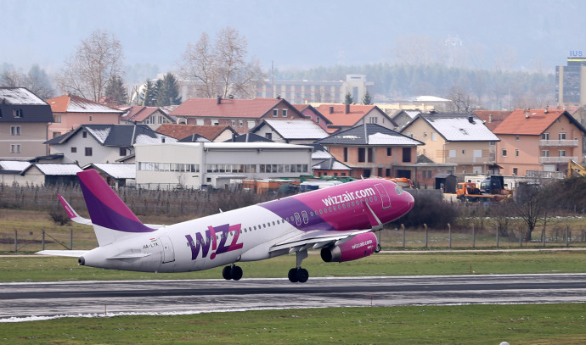

Slide 15
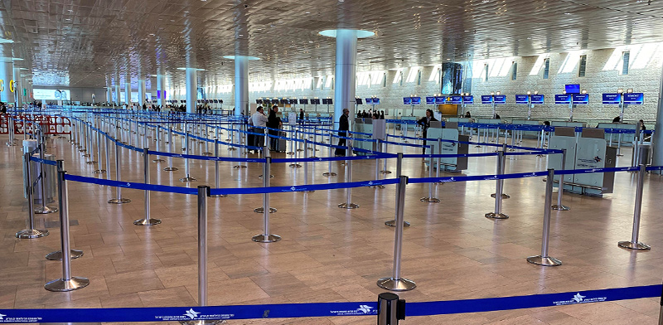
נמל התעופה בן גוריון – ריק מנוסעים!

Slide 17
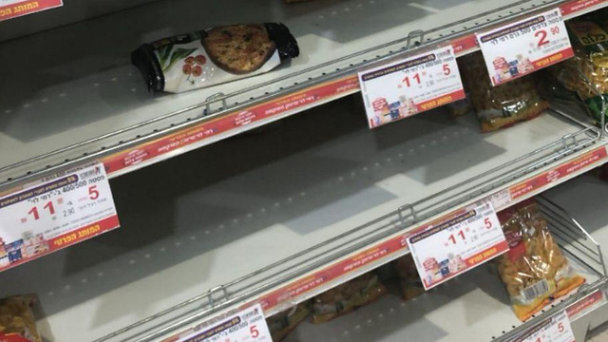

Slide 18
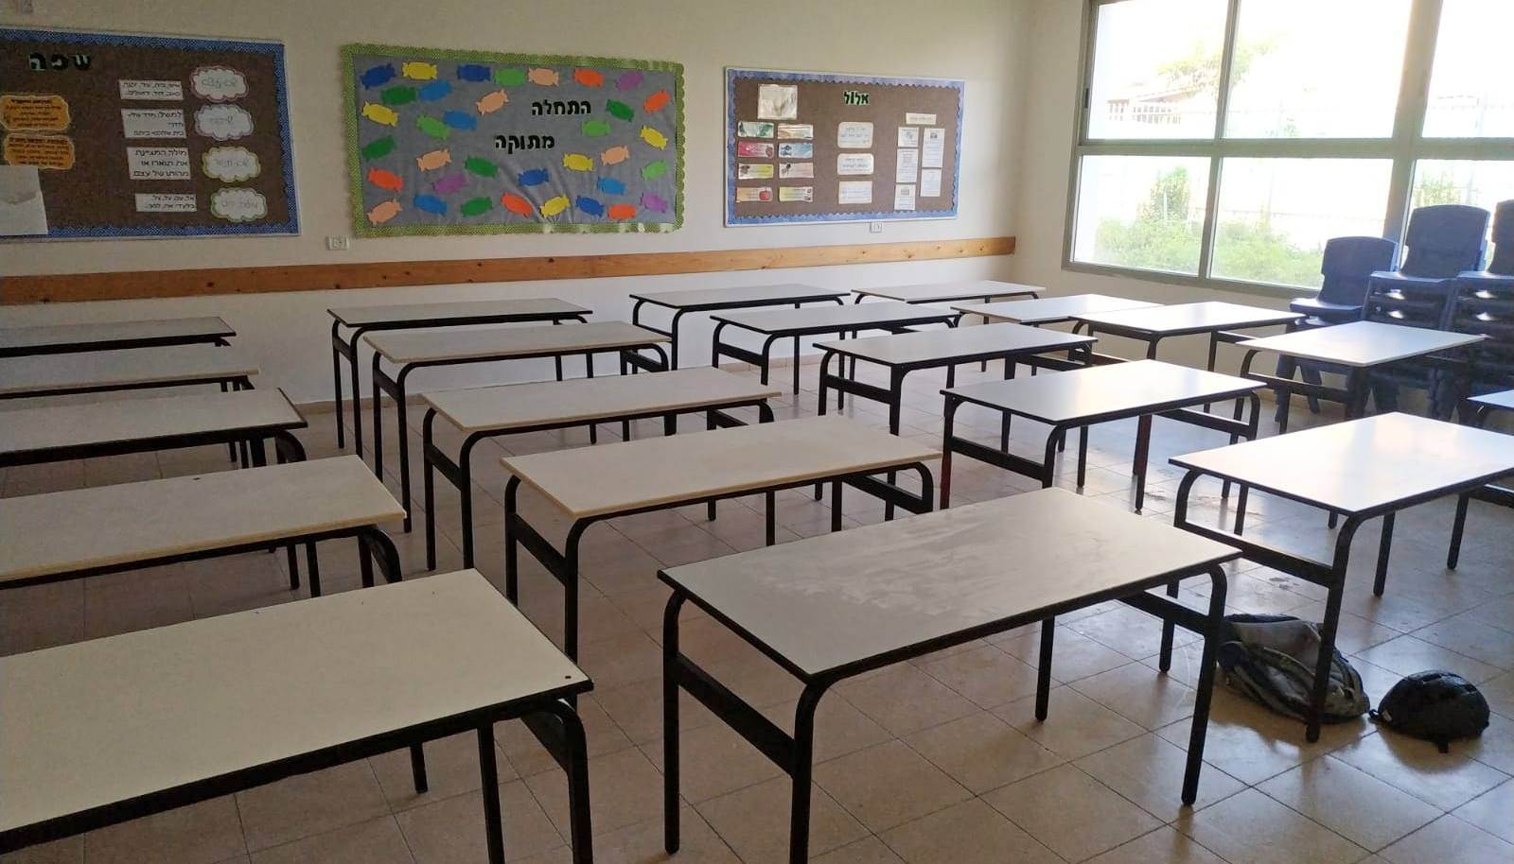
נתניהו: "סוגרים את בתי הספר ואת האוניברסיטאות"

Slide 19
מה נשאר לעשות?
תפילה למניעת הדבקה ולרפואה!

Slide 21
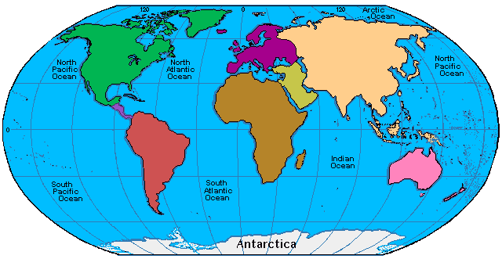
מגפת הקורונה בעולם
ארגון הבריאות העולמי: הקורונה - מגפה עולמית!

Slide 22
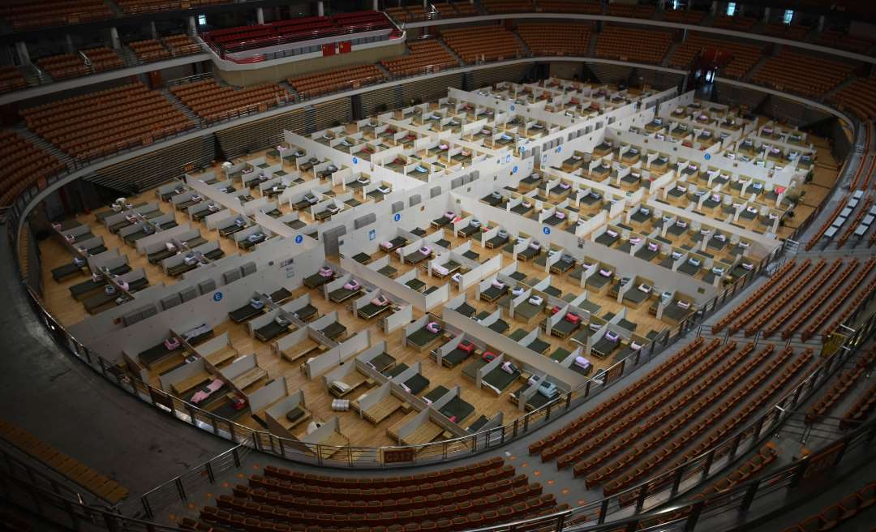
איצטדיון שהומר לבית חולים בסין

Slide 23
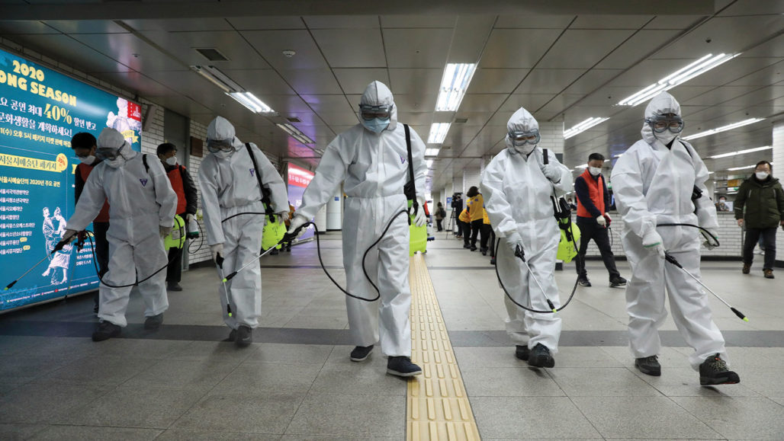
בניסיון להדביר את הנגיף!

Slide 26
הקורונה - אסון באיטליה!

Slide 30
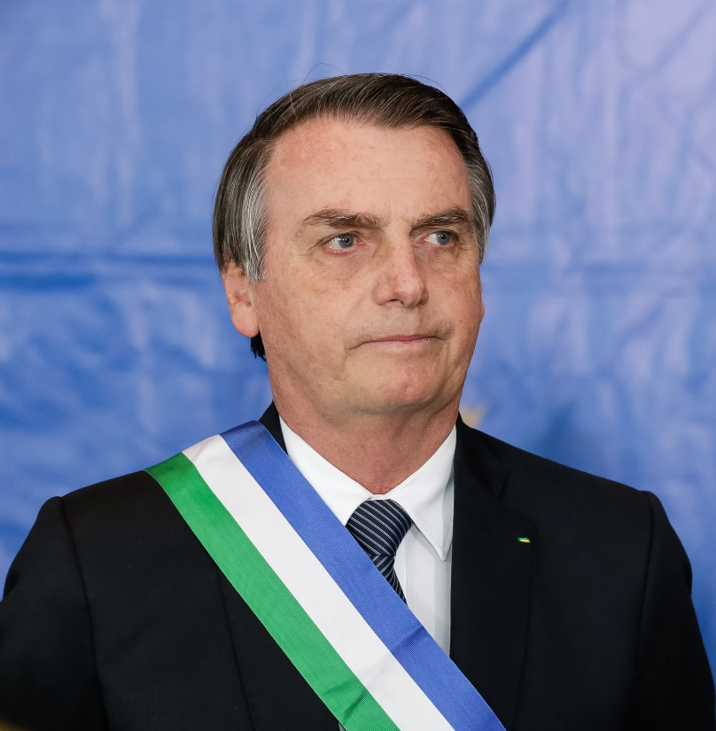

Slide 31
רף המתים העולמי מהקורונה - מעל 5,000

Slide 32
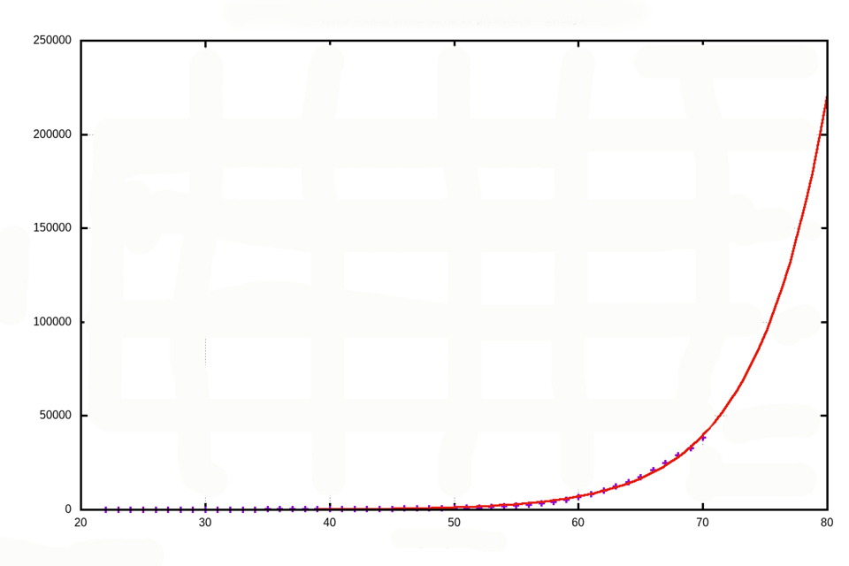
קצב ההידבקות בנגיף הקורונה בעולם: טור גיאומטרי!
אנשים שנדבקים
ימים מתחילת שנת 2020

Slide 33
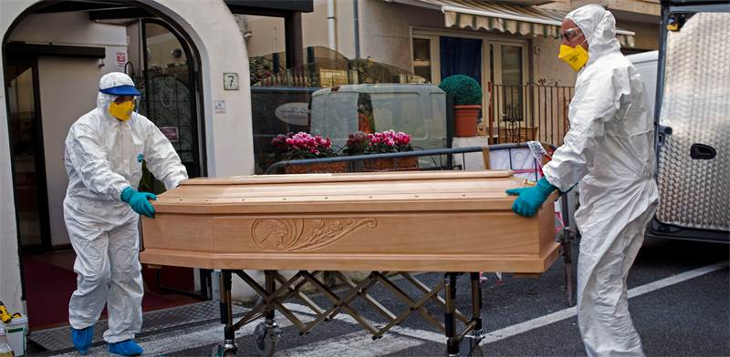
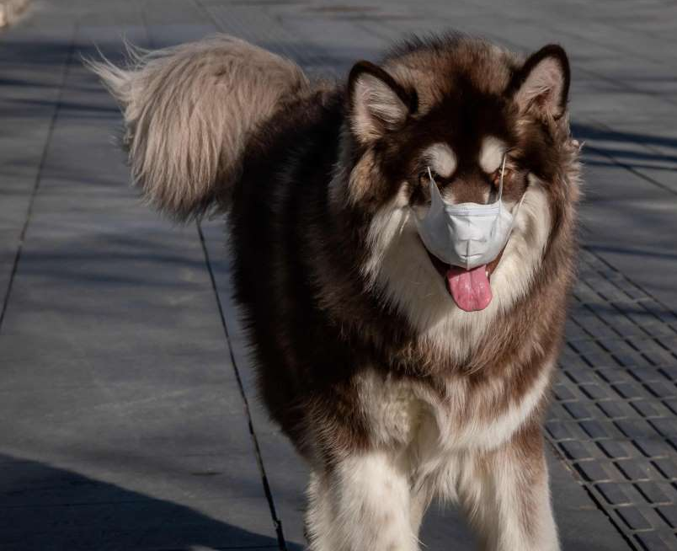
מה היא התחזית לגבי מגיפת הקורונה בעולם?
"נזק כלכלי של 2.4 טריליון דולר ו - 15 מיליון מתים, זהו התרחיש הטוב ביותר"

Slide 34
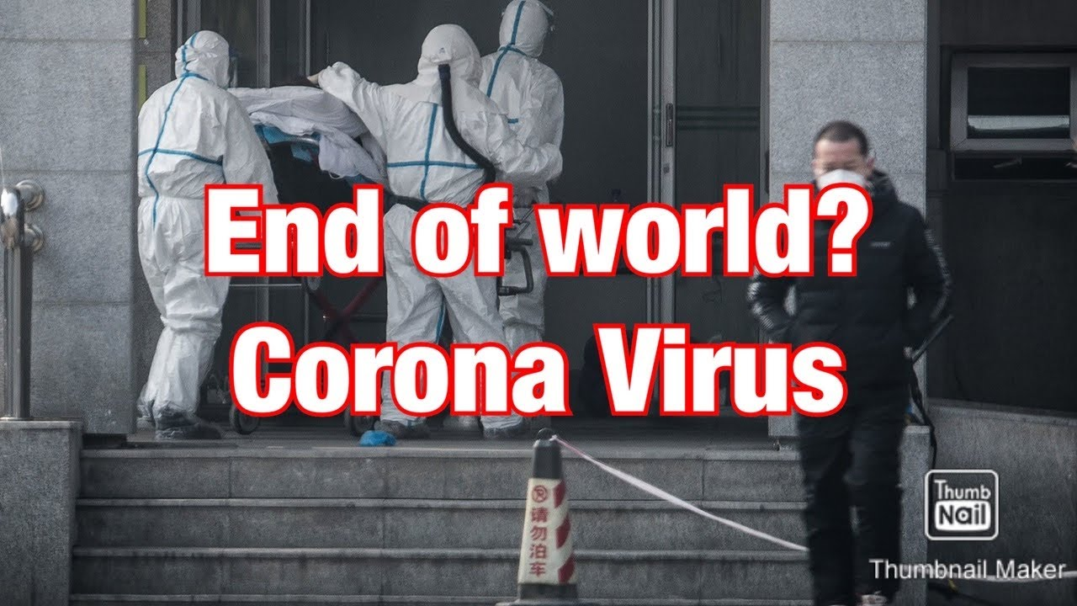
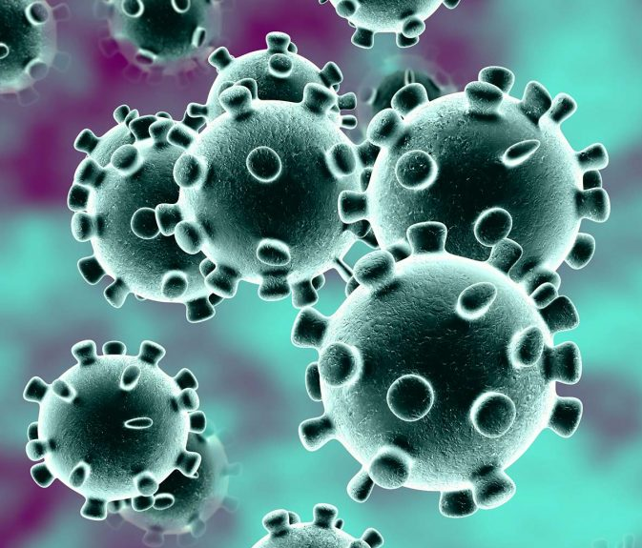
מגפת הקורונה:
האם אנו מתקרבים לקץ העולם?

Slide 35
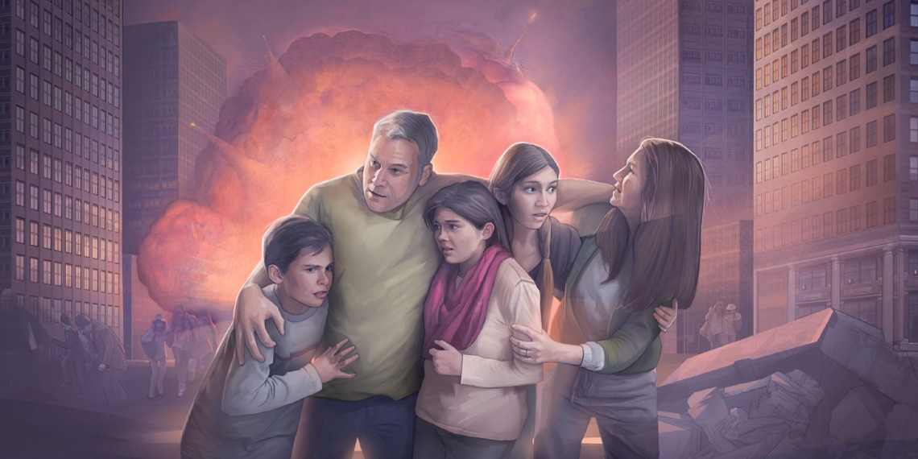
מה אלוהים גילה לנו שיקרה בקץ העולם?
והייתה עת צרה אשר לא נהיתה מהיות גוי עד העת ההיא
דניאל י"ב: 1
כי אז תהיה צרה גדולה אשר כמוה לא נהיתה מראשית העולם עד עתה וכמוה לא תהיה עוד
מתי כ"ד: 21

Slide 36
מלחמות עקובות מדם

Slide 37
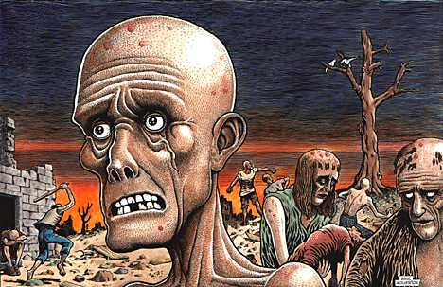
רעב עולמי

Slide 38
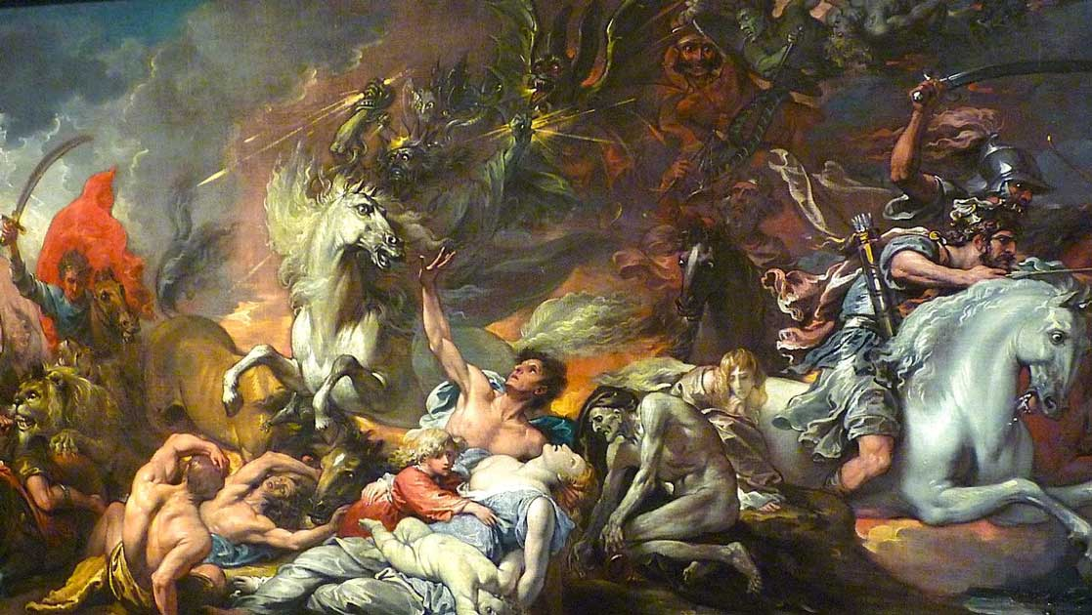
מוות - השמדת רבע מאוכלוסיית העולם!
וארא והנה סוס ירקרק והרוכב עליו שמו המות, ושאול יוצאת לרגליו וינתן להם שלטן על
רביעית הארץ להמית בחרב וברעב ובדבר ובחית הארץ.
חזון ו: 8
Notes:
יש בעולם כשמונה מיליארד בני אדם

Slide 39
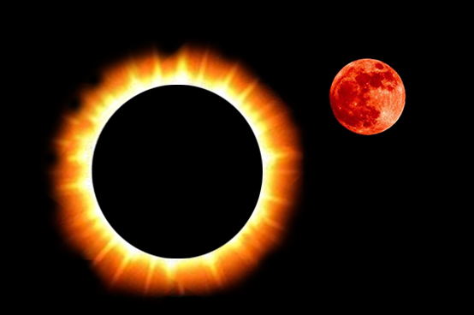
השמש תחשך והירח יהפוך לדם

Slide 40
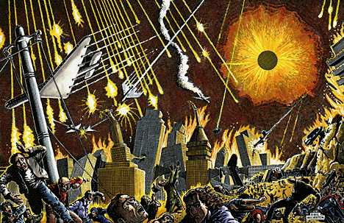
ברד של מטאורים ייפול מהשמיים ורעידות אדמה בכל רחבי העולם

Slide 41
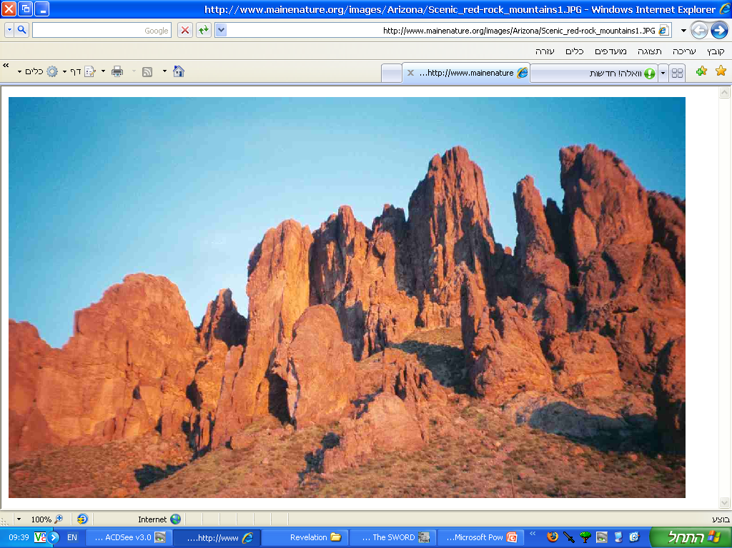
האנשים יתחבאו במערות ובסלעי ההרים ויאמרו:

Slide 42
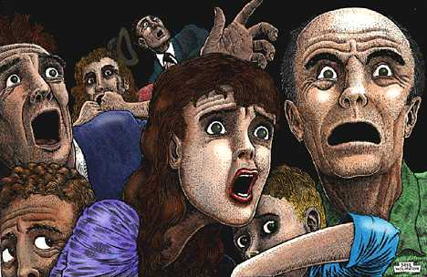
נִפלו עלינו וכסונו מפני היושב על הכסא ומפני חמת השה. כי בא יום עברתו הגדול ומי יוכל להתייצב?

Slide 43
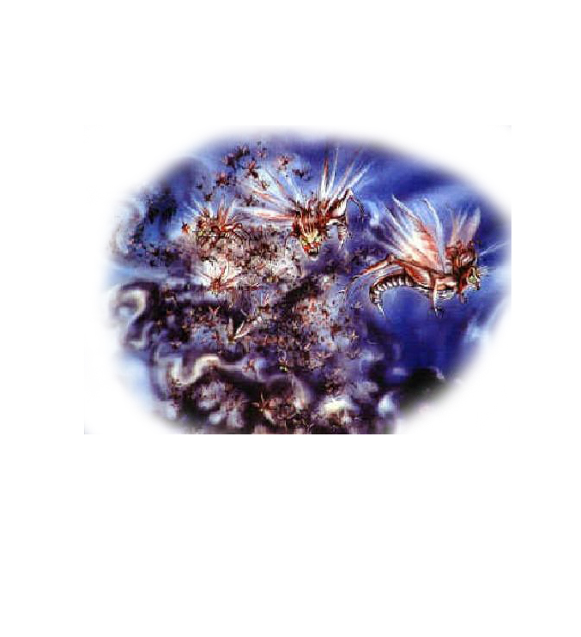
ארבה יצא מהתהום

Slide 44
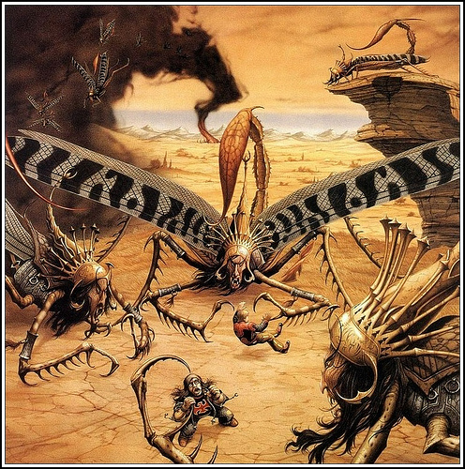
הארבה יעקוץ את בני האדם.
הכאב בלתי נסבל!!!

Slide 45
בימים ההם יבקשו בני אדם את המוות ולא ימצאוהו, וישאלו את נפשם למות והמוות יברח מהם.
חזון ט: 6

Slide 46
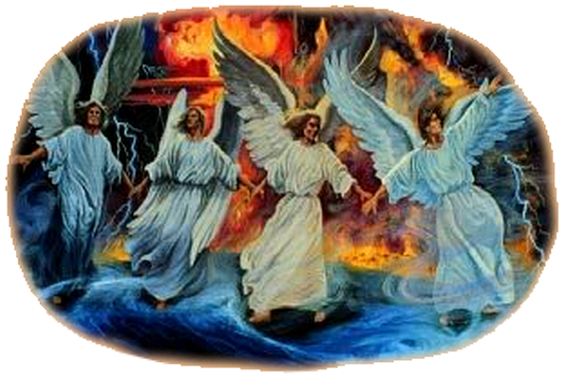
ויותרו ארבעה המלאכים אשר היו נכונים לשעה וליום ולחודש ולשנה להמית שלישית בני האדם.

Slide 47
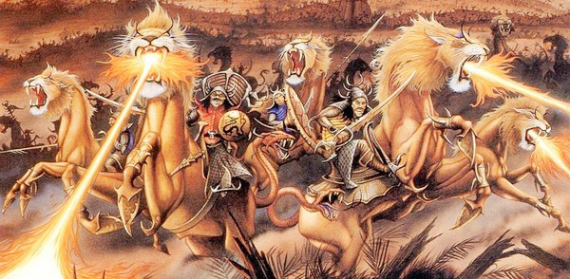
ותומת שלישית בני אדם בשלוש האלה: באש ובקיטור ובגפרית היוצאות מפיהם.
השמדת שליש מאוכלוסיית העולם!
ותומת שלישית בני אדם בשלוש האלה: באש ובקיטור ובגופרית היוצאות מפיהם.

Slide 48
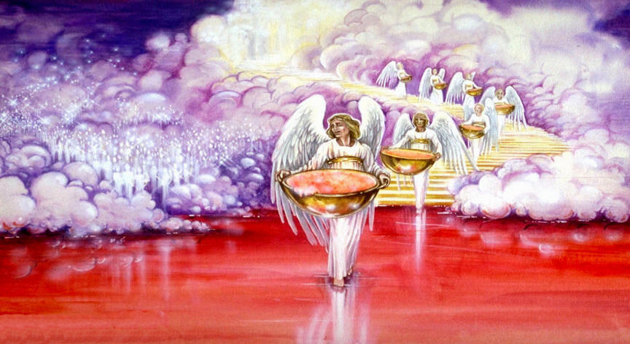
וארא אות אחרת בשמים גדולה ונפלאה: שבעה מלאכים הנושאים את שבע המכות האחרונות כי בהן כלה זעם אלוהים.
חזון ט"ו

Slide 49
ואשמע קול גדול מן ההיכל האומר אל שבעת המלאכים: לכו ושפכו את שבע קערות חמת האלוהים ארצה.

Slide 50
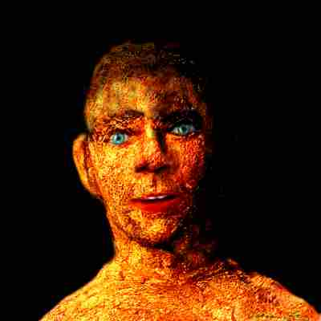
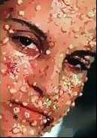
וילך הראשון וישפוך את קערתו על הארץ, ויהי שחין רע ומכאיב באנשים אשר עליהם תו החיה ובמשתחווים לצלמה.

Slide 51
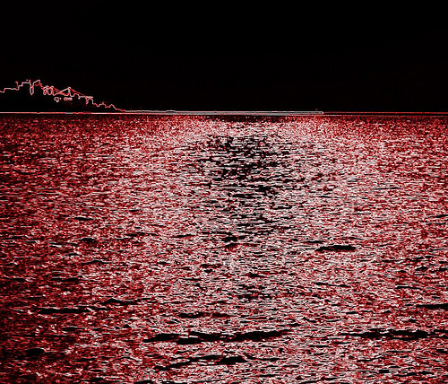
וישפוך השני את קערתו על הים ויהי לדם כדם חלל, ותמת כל נפש חיה אשר בים.

Slide 52
וישפוך השלישי את קערתו בנהרות ובמעיינות המים ויהיו לדם.
ורבים מבני אדם מתו מן המים.

Slide 53
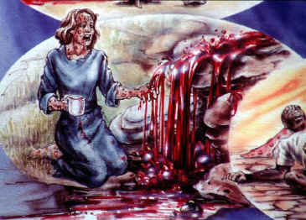
ואשמע את מלאך המים אומר: צדיק אתה ההוה והיה והקדוש כי כן שפטת.
כי דם קדושים ונביאים שפכו ודם השקיתם כי גמול ידם הוא.

Slide 54
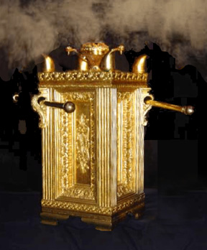
ואשמע את המזבח אומר: אמנם כן יהוה אלוהים צבאות, אמת וצדק משפטיך.

Slide 55
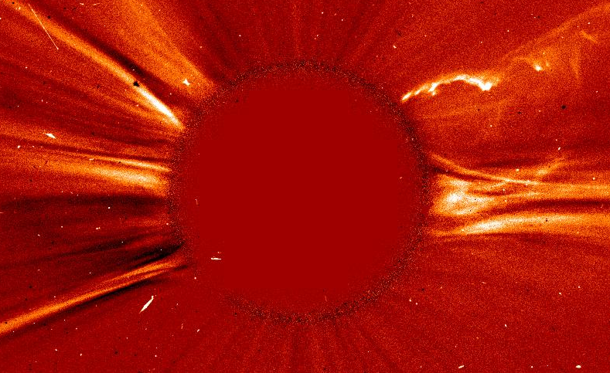
וישפוך המלאך הרביעי את קערתו על השמש ויינתן לו לצרוב את בני אדם באש.

Slide 56
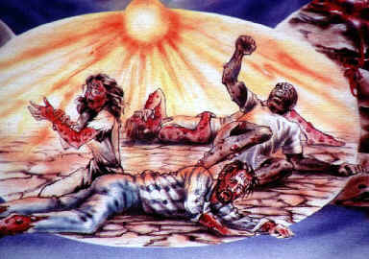
ויצרבו בני אדם בחום גדול ויגדפו את שם אלוהים אשר לו הממשלה על המכות האלה ולא שבו לתת לו הכבוד.

Slide 57
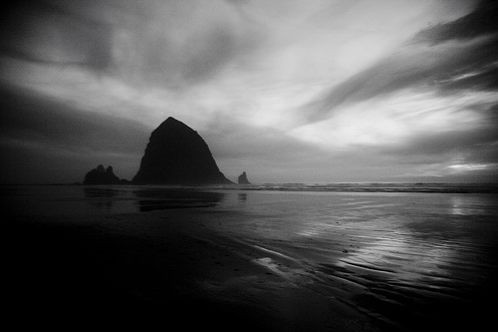
וישפוך החמישי את קערתו על כסא החיה ותחשך מלכותה וינשכו מכאב לב את לשונם.

Slide 58
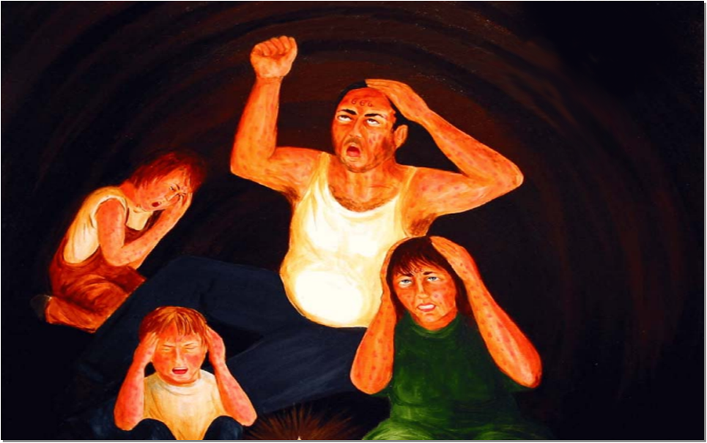
ויגדפו את אלוהי השמים ממכאובם. ושחינם ולא שבו ממעשיהם.

Slide 59
הנני בא כגנב, אשרי השוקד ושומר את בגדיו למען לא ילך ערום וראו את ערוותו.

Slide 60
מהו הלקח עבורנו ממגפת הקורונה?
שקדו בכל עת והתפללו, למען תעצרו כוח להימלט מכל העתידות האלה ולהתייצב לפני בן האדם.
לוקס כ"א: 36
מה ישוע מבטיח לנו?
יען שמרת דבר סבלנותי, אשמורך גם אנכי משעת הניסיון העתידה לבוא על תבל כולה, לנסות את יושבי הארץ.
חזון ג: 10

